Slide 1

https://www.shop.buka.ru - интернет магазин видео игр
Автор – Валерий Михайлюк
Тренер – Сергей Царик
Группа - GLd-AЕ1-02-22

Slide 2








Принимали участие при тестировании UI и API:

Slide 3
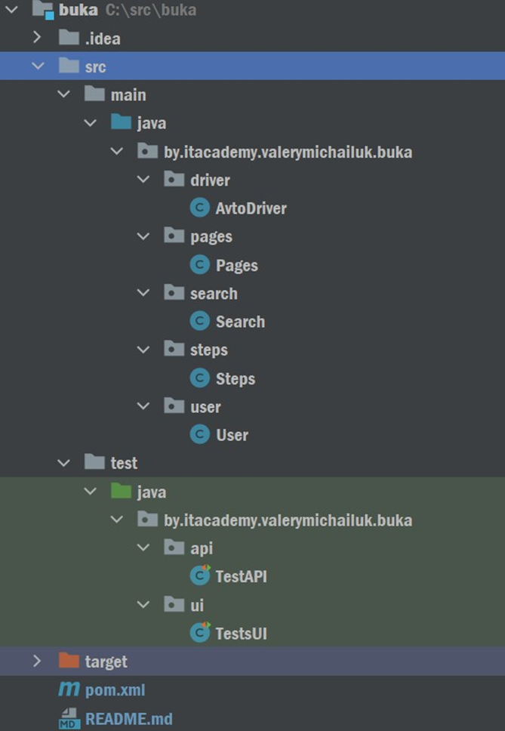
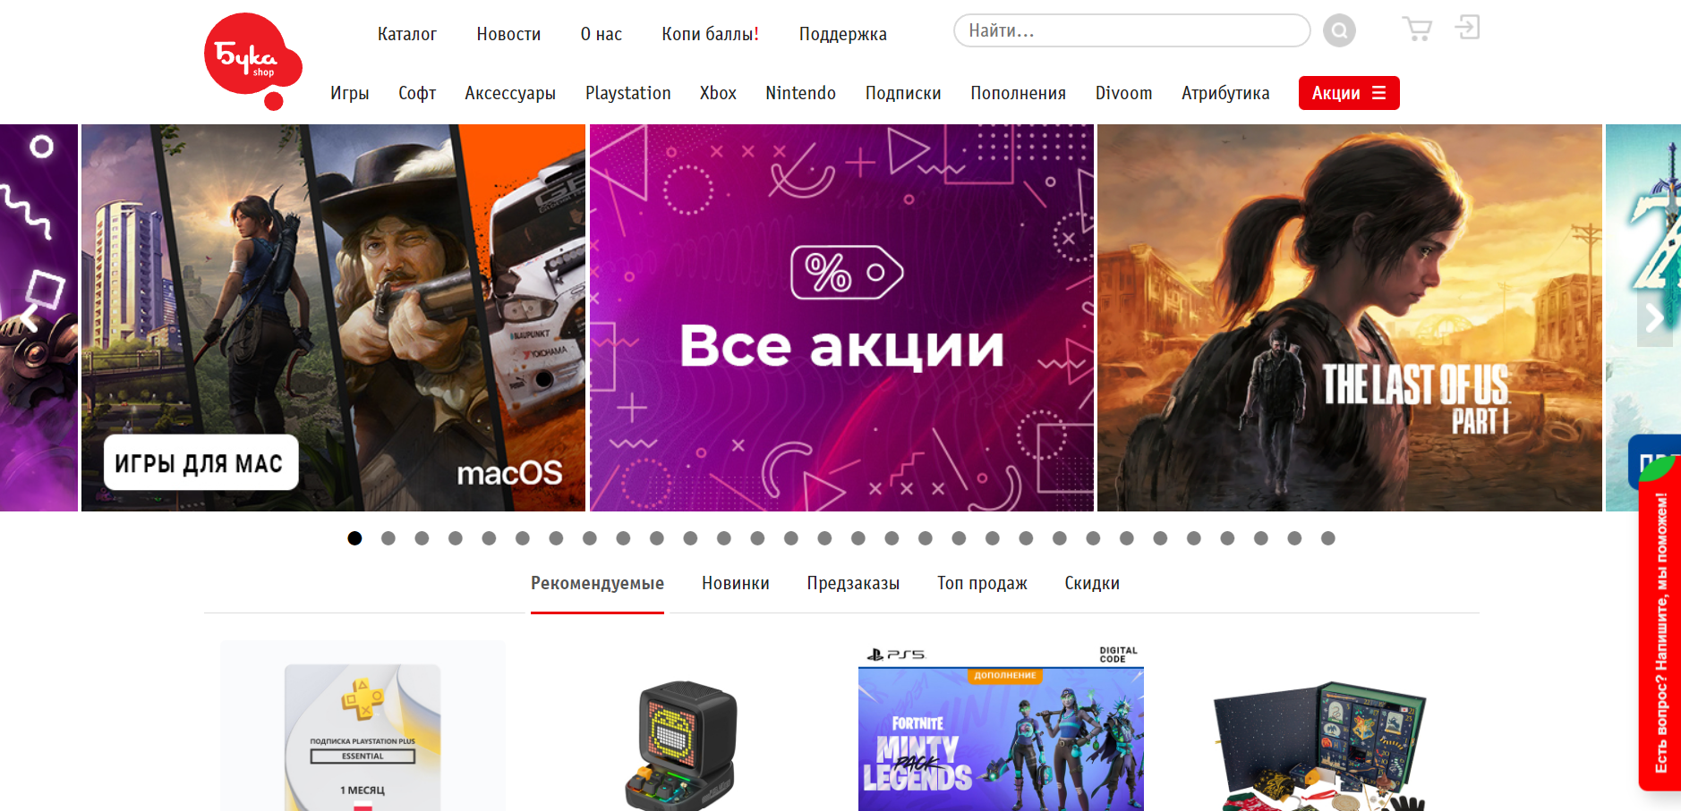

Slide 4
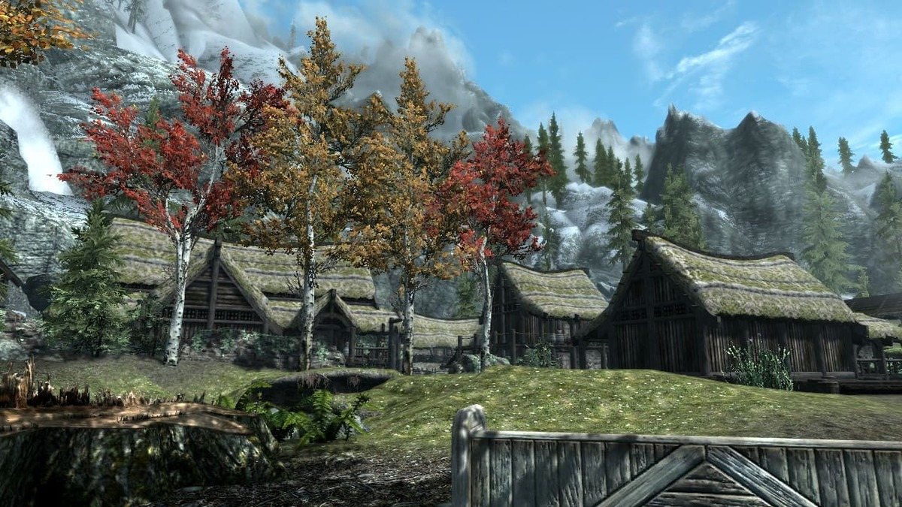
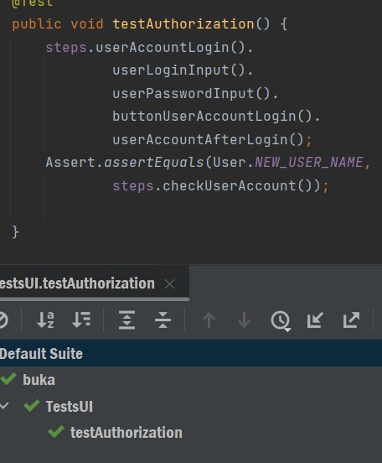
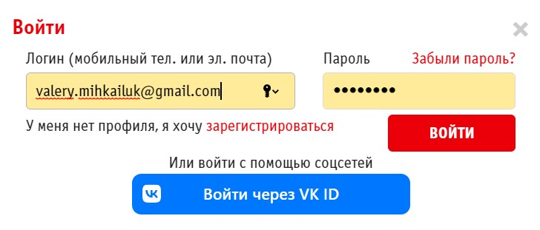
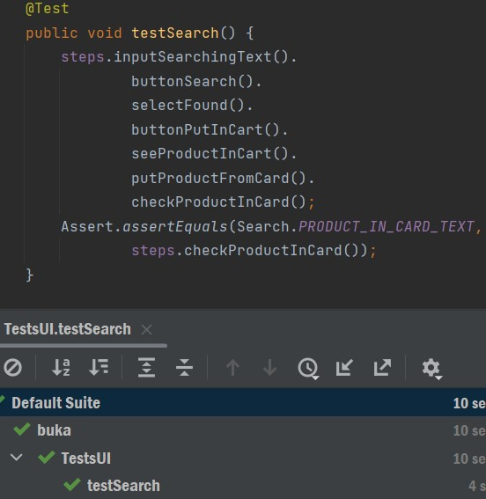
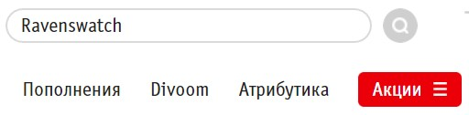
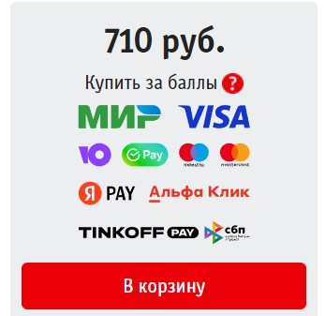
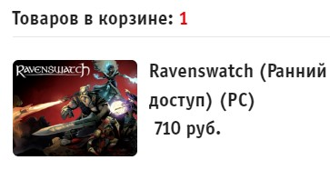
UI тест на нормальное поведение пользователя
- Проверка входа с корректными данными
-
- Проверка добавления товара в корзину

Slide 5
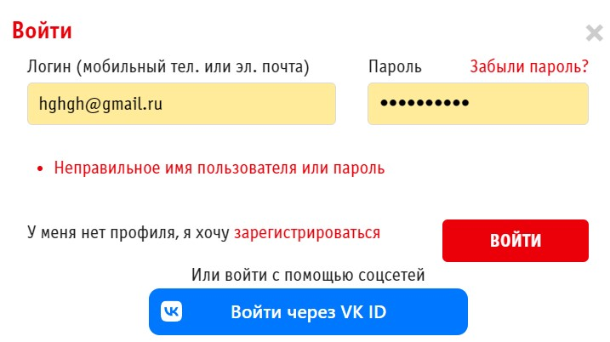
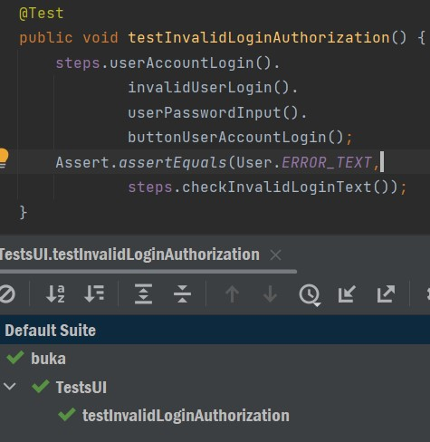
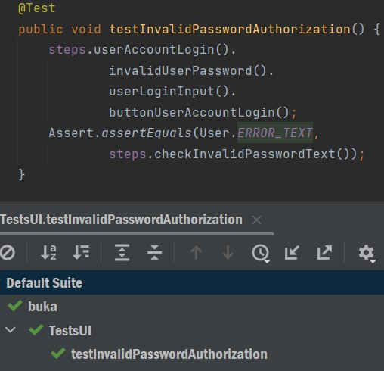
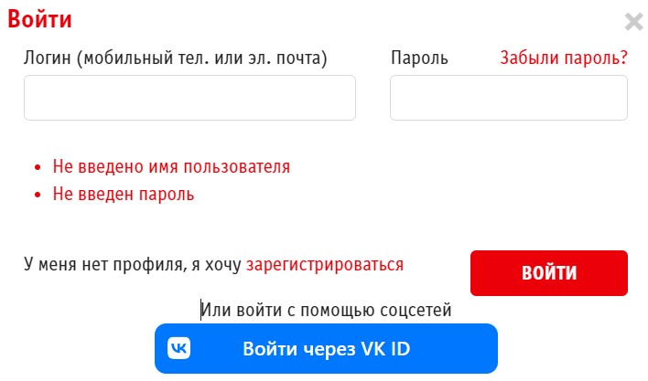
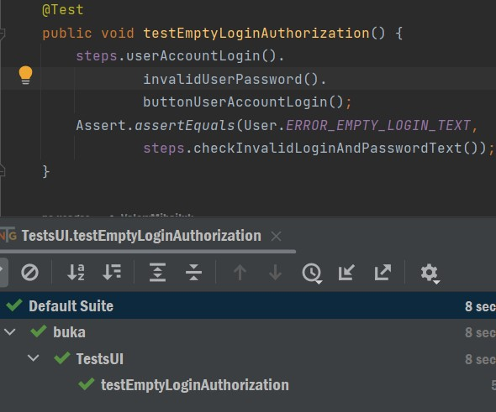
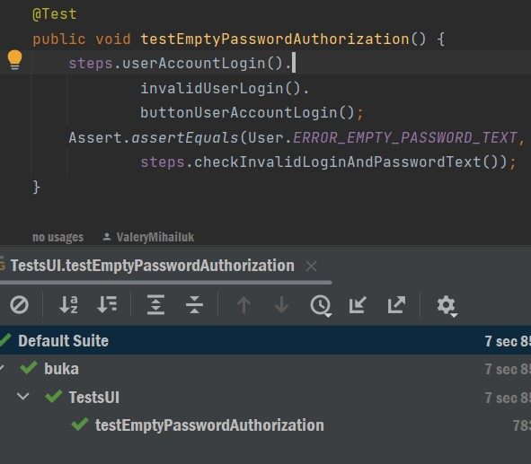

UI
- Проверка входа с некорректным e-mail
- Проверка входа с некорректным паролем
- Проверка входа без e-mail и без пароля
- Проверка входа с паролем без e-mail

Slide 6
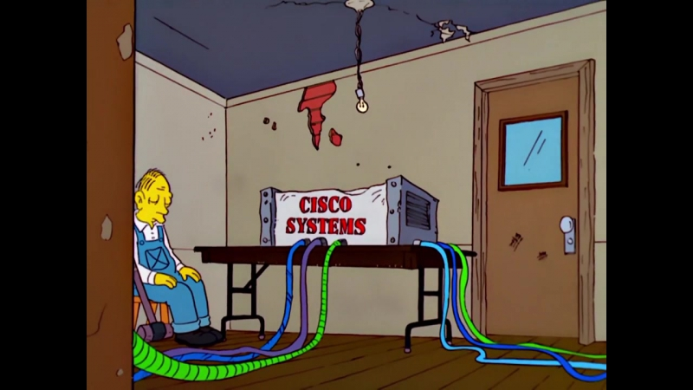
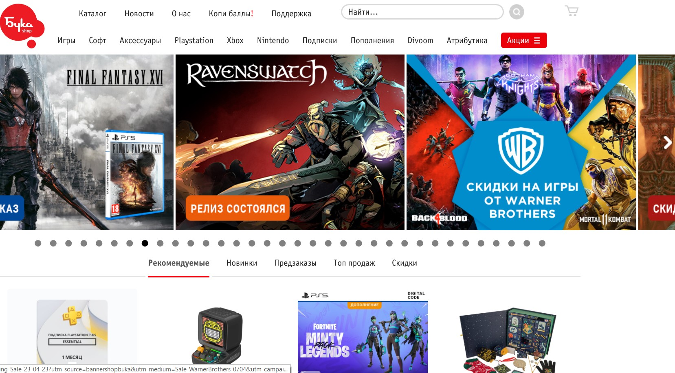
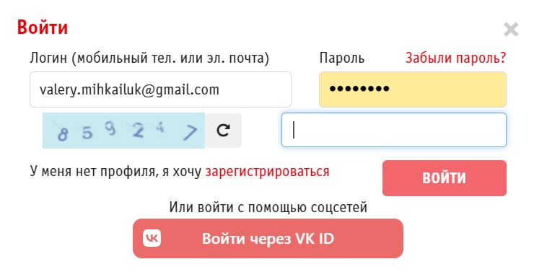
Проблемы возникшие при тестировании UI

Slide 7

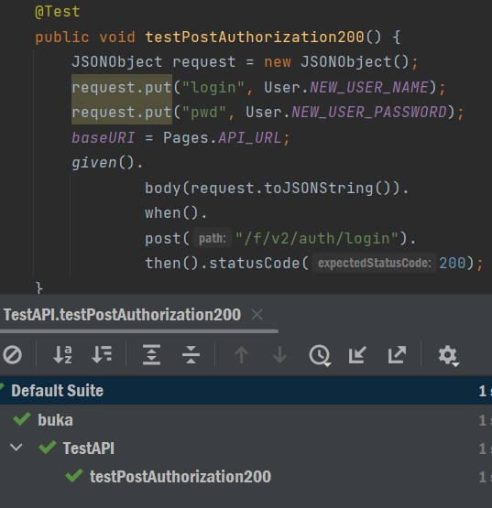
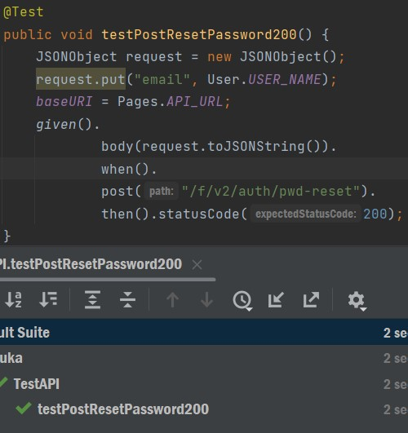

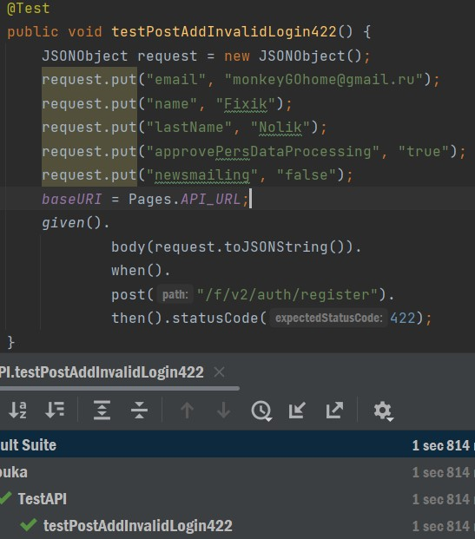
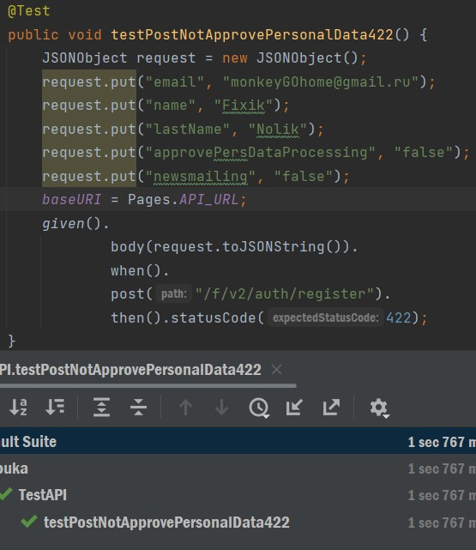
API
POST запрос с получение ответа 200 при входе корректных данных пользователя
POST запрос с получение ответа 200 при отправке на e-mail смены пароля
POST запрос с получение ответа 422 при регистрации уже существующего пользователя
POST запрос с получение ответа 422 при регистрации пользователя с отказом от обработки персональных данных

Slide 8
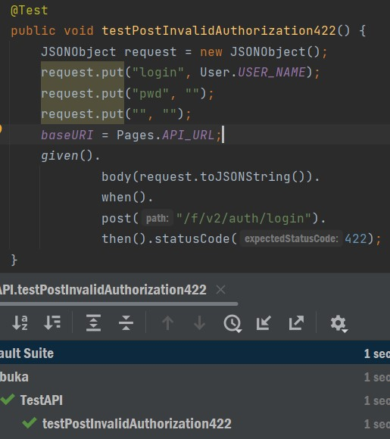

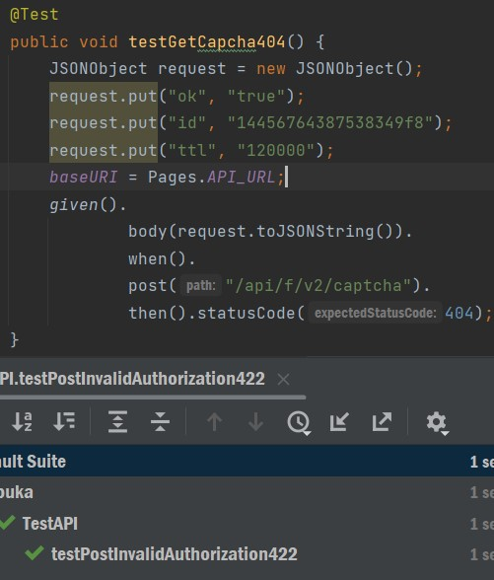
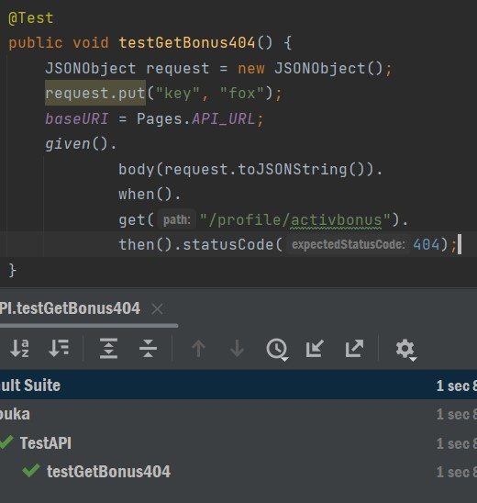
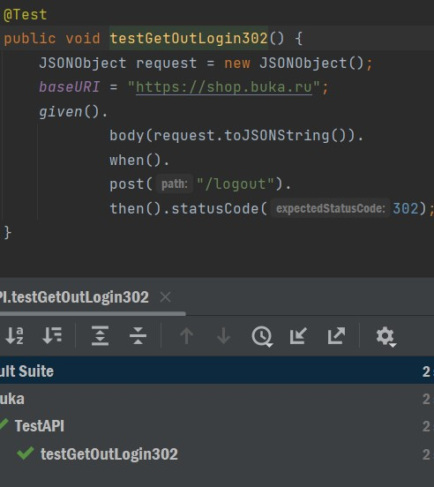
API
POST запрос с получение ответа 422 при входе с некорректными данными пользователя
GET запрос с получение ответа 404 при получении CAPCHA
GET запрос с получение ответа 404 при получении доступа к дополнительному контенту
GET запрос с получением ответа 302 при выходе из логина

Slide 9
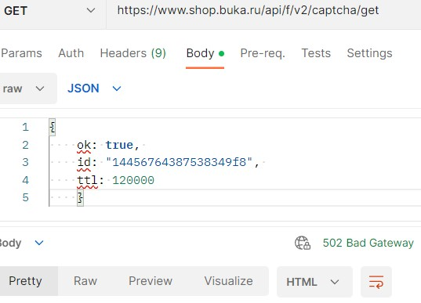
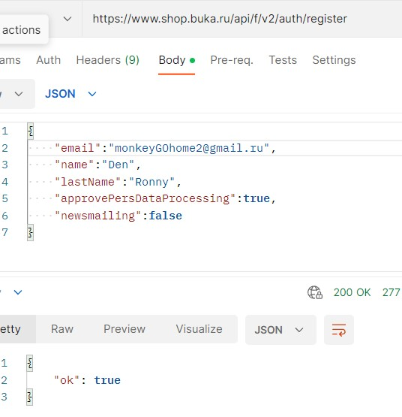
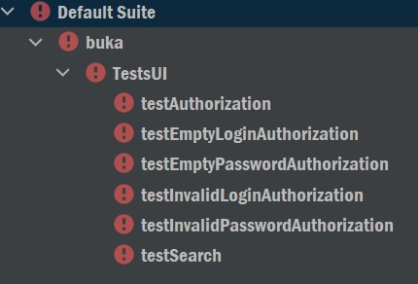
Проблемы возникшие при тестировании API

Slide 10

Всем спасибо за внимание. Всего хорошего.

